Slide 1
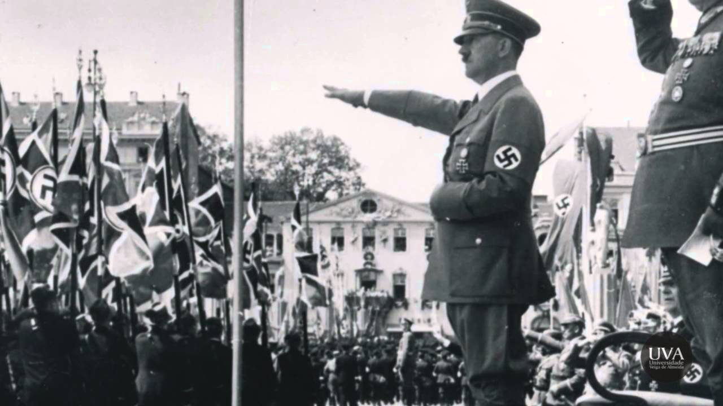
NAZISMO
La Germania dal 1919 al 1939

Slide 2
Situazione socio-economica
Gravi problemi della neonata Repubblica di Weimar, caduto il II REICH
Umiliazione del Trattato di Versailles
Questione delle riparazioni
Inflazione
Crisi del 1929
Disoccupazione
Biennio rosso

Slide 3
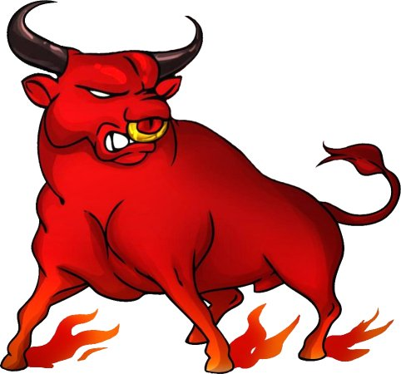
I TEDESCHI SI SENTONO UMILIATI DAL TRATTATO DI VERSAILLES
DIKTAT
RIPARAZIONI
PERDITE TERRITORIALI
VOLONTA’ DI
VENDETTA / RIVINCITA

Slide 4
GRAVISSIMA SITUAZIONE SOCIO / ECONOMICA

Slide 5
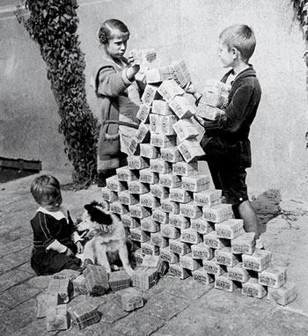
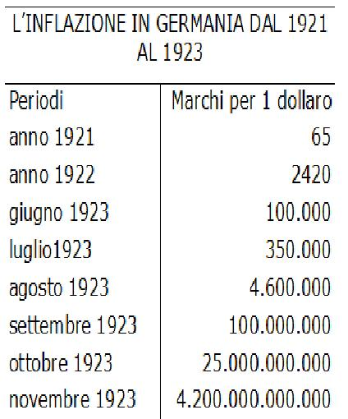
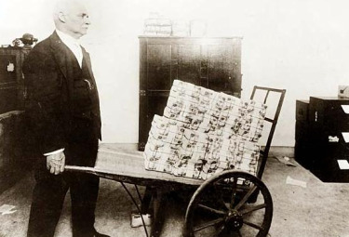
Il governo tedesco stampa carta moneta per far fronte alle riparazioni…

Slide 6
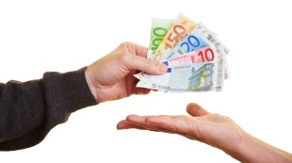
RIPARAZIONI DI GUERRA
LA GERMANIA NON PUÒ PAGARE SE NON SI RISOLLEVA.
LINEA AMERICANA: massicci prestiti americani e riduzione delle riparazioni (PIANO DAWES, 1924)
RIPRESA tedesca dell’industria e del capitalismo, almeno fino alla crisi del 1929

Slide 7
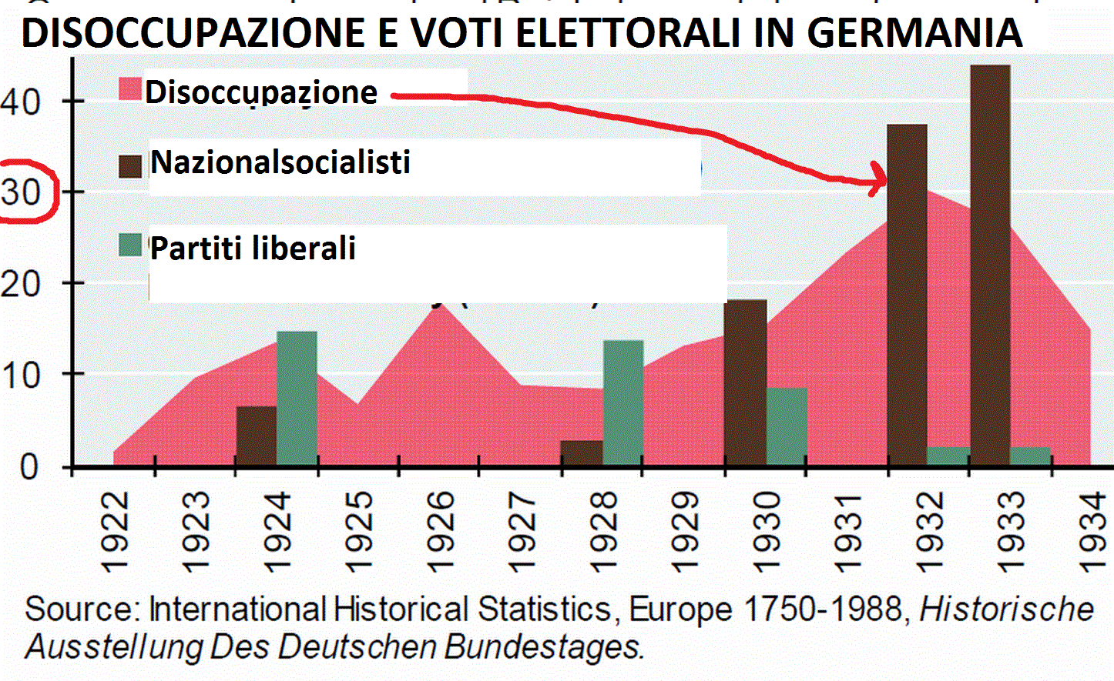
%
CRISI DEL 1929
LA SITUAZIONE SI AGGRAVA

Slide 8
BIENNIO ROSSO
in Germania
L’esempio BOLSCEVICO spinse alcuni settori dell'estrema sinistra, tra i quali la LEGA SPARTACHISTA (gruppo nato nel 1917, appena trasformatosi in partito comunista) a proclamare L'INSURREZIONE A BERLINO.
La rivolta fu spietatamente REPRESSA e i due leader della Spartakusbund, KARL LIEBKNECHT E ROSA LUXEMBURG, VENNERO ASSASSINATi dai "corpi franchi", bande paramilitari reclutate da ex ufficiali dell’esercito che operavano agli ordini del governo.

Slide 9

Su queste basi si gioca il futuro
SUCCESSO del partito nazista
MALCONTENTO DIFFUSO: disoccupazione, inflazione, miseria; sentimento comune di rivalsa; volontà di cancellare Versailles; minaccia di una rivoluzione comunista
In più si indicano degli AVVERSARI (ciò contribuisce ad UNIFICARE):
Le democrazie liberali
Il comunismo (bolscevismo)
Gli ebrei

Slide 10
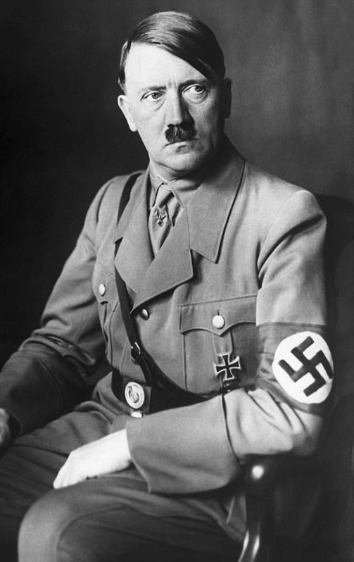
ADOLF HITLER
Austria, 20 aprile 1889
Volontario nell’esercito tedesco nella Grande guerra
Dal 1921, a Monaco, assume la guida del neonato Partito Nazionalsocialista tedesco dei Lavoratori

Slide 11
Programma del Partito Nazionalsocialista dei Lavoratori
Eliminazione dello STATO LIBERALE, del sistema parlamentare e della democrazia rappresentativa
Lotta contro il socialismo internazionale, il BOLSCEVISMO
Eliminazione dei TRATTATI DI VERSAILLES e Saint-Germain

Slide 12
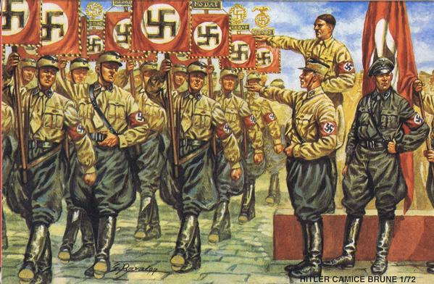
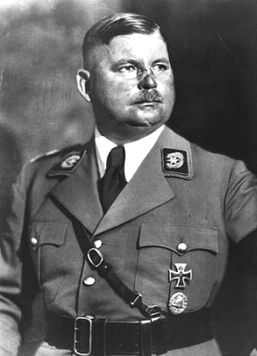
LE SA (“squadre d’assalto”) o CAMICIE BRUNE
GRUPPO PARAMILITARE legato al partito istituito da Hitler nell'aprile del 1922
(circa 6000 uomini).
In seguito RÖHM ne prese il comando. Nella notte tra del 30 giugno 1934 (“Notte dei lunghi coltelli”), Röhm e molti ufficiali
delle SA furono uccisi.

Slide 13
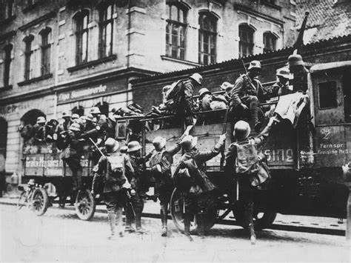
IL PUTSCH
DI MONACO
1923: tentativo di un colpo di Stato sul modello della marcia su Roma
Le camicie brune marciano su Monaco
Intervento dell’esercito e fallimento
Hitler è arrestato e incarcerato (9 mesi)

Slide 14

SS
Uscito dal carcere ricostruisce il partito, sciolto dopo il Putsch, accentuando il carattere paramilitare:
rafforza le SA (i “reparti d’assalto”)
crea le SS (“squadre di protezione”, formate nel 1925 come guardia personale di Hitler).

Slide 15
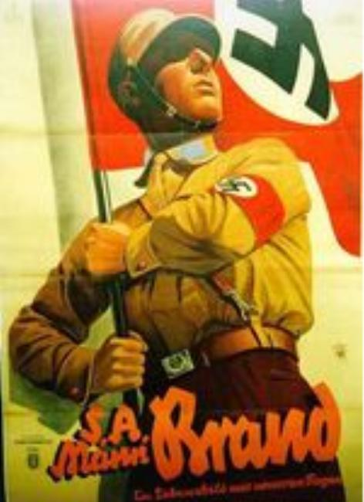
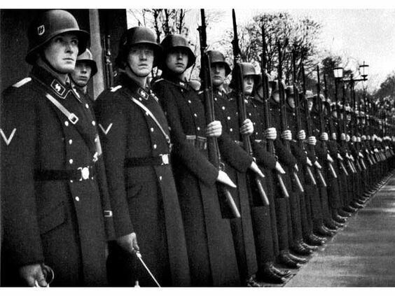
Le camicie brune (Sturm Abteilungen) e le SS (Schutzstaffel)

Slide 16
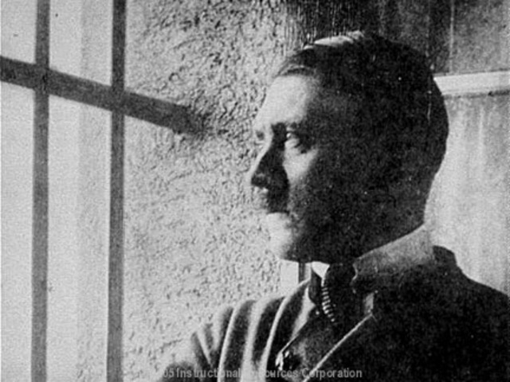
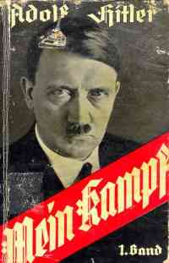
In prigione Hitler scrive il
MEIN KAMPF
in cui è già presente tutta la sua IDEOLOGIA

Slide 17
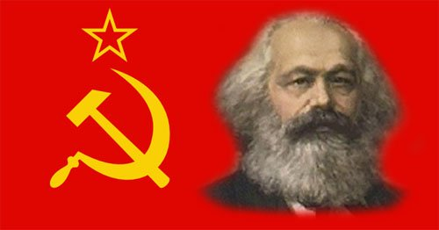
Mein Kampf
(“la mia battaglia”)
La Germania è stata sconfitta nella prima guerra mondiale perché “pugnalata alla schiena” dai MARXISTI

Slide 18
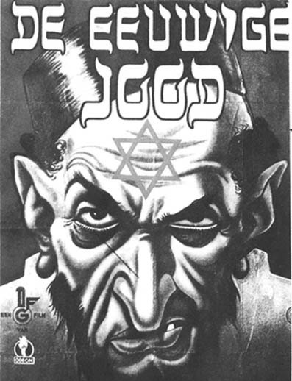
Mein Kampf
(“la mia battaglia”)
Dietro a tutto, però, ci sono LE MANOVRE DEGLI EBREI, il vero nemico da combattere, responsabili di un “COMPLOTTO CONTRO L’EUROPA”
(→ Protocolli dei Savi di Sion)

Slide 19
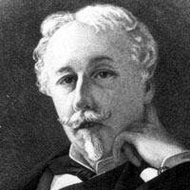
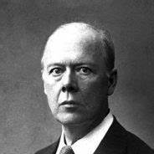
ANTISEMITISMO
STUDI PSEUDOSCIENTIFICI
Arthur de Gobineau e Stewart Chamberlain
DARWINISMO SOCIALE
Superiorità della RAZZA ARIANA

Slide 20
Gobineau: ogni razza ha le sue caratteristiche
La razza gialla è materialista, portata al commercio e incapace di esprimere pensieri metafisici;
la razza nera presenta sensi sviluppati all'eccesso e modesta capacità intellettiva;
la razza bianca (o ariana) incarna le virtù della nobiltà e i valori aristocratici; è contraddistinta dal suo amore per la libertà, per l'onore e per la spiritualità.

Slide 21
“È una discussione oziosa quella che vuol ricercare quale razza fosse la originaria portatrice della cultura umana; cioè l'autentica fondatrice di ciò che noi chiamiamo in sintesi: umanità. È molto più semplice impostare questo problema sul tempo d'oggi; in questo caso la risposta appare facile ed evidente. Ciò che noi vediamo oggi, d'arte o di scienza o di tecnica è quasi esclusivamente il prodotto geniale dell'ariano. E ciò ci conduce alla conclusione ovvia che egli solo è stato il fondatore dei valori umani più alti, e rappresenta quindi il prototipo di ciò che noi designiamo con la parola uomo.” (Mein kampf)

Slide 22
Mantenimento della RAZZA PURA
Eliminazione delle MALATTIE GENETICHE
NON MESCOLARSI con RAZZE INFERIORI, soprattutto gli EBREI (capro espiatorio), biologicamente impuri e moralmente corrotti
  Complotto ebraico
    Sparsi ovunque
    Mantengono le proprie tradizioni, lingua, cultura
    Incarnano per Hitler due Internazionali: 1) grande finanza; 2) bolscevismo (+ influenza culturale)

Slide 23
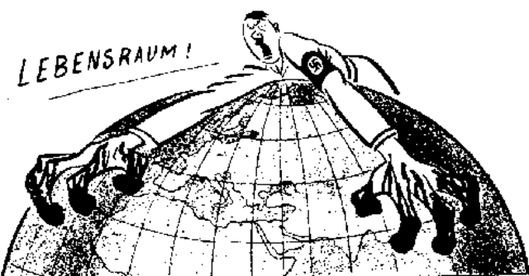
ESPANSIONE della razza ariana
SPAZIO VITALE a EST (RUSSIA)
  Territorio ricco di risorse e vasto
  Abitato da razze inferiori (gli slavi)…
  …oltretutto comuniste

Slide 24
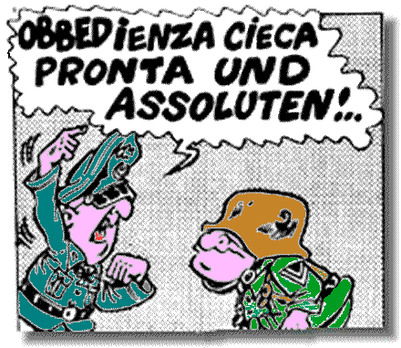
Imperialismo e nazionalismo
CULTO DELLA FORZA MILITARE e della guerra
Onore, OBBEDIENZA cieca,
Unità del POPOLO (Volk)

Slide 25
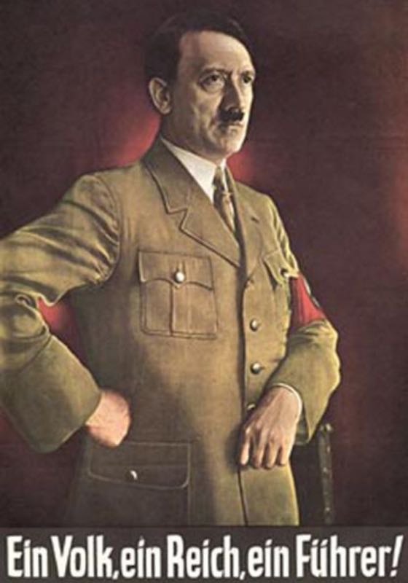

svastica, immagine antica, di origine non così certa e attestata in diverse culture; richiama il sole, un simbolo di benessere e fortuna, l’energia vitale e il ciclo delle rinascite

Slide 26
HITLER ARRIVA AL POTERE NEL 1933, GRAZIE ALLE ELEZIONI
IL TOTALITARISMO INIZIA DA SUBITO
con
VIOLENZA;
ELIMINAZIONE DI OGNI OPPOSIZIONE
RICERCA DEL CONSENSO:
PROPAGANDA

Slide 27
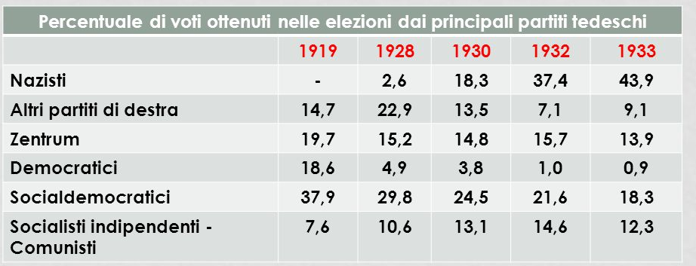
Il partito nazista cresce → primo successo elettorale alle elezioni del 1930

Slide 28
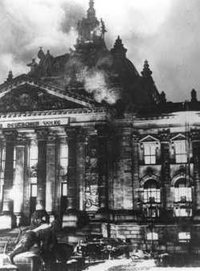
LA FINE DELLA REPUBBLICA
Gennaio 1933: Hitler diventa cancelliere (ELEZIONI)
Si indicono nuove elezioni per marzo (i nazisti vogliono pieno controllo del Parlamento)
Incendio del Reichstag del febbraio 1933: colpa data ai comunisti
“LEGGI ECCEZIONALI” e lager

Slide 29
TOTALITARISMO NAZISTA
PIENI POTERI a Hitler
FUORI LEGGE TUTTI I PARTITI ad eccezione di quello nazista (luglio 1933)
Agosto 1934 : Hitler si proclama PRESIDENTE (muore Hindemburg) e dà vita al TERZO REICH, di cui è l’indiscusso Führer (capo)
UN CAPO
UN PARTITO

Slide 30
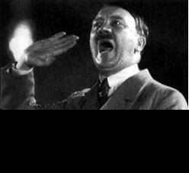
Esaltazione e mito del capo, del Führer, dotato di tutti i poteri e di tutti i diritti, destinato a condurre la stirpe eletta verso il suo destino.
Per Goebbels, Hitler è semplicemente la “verità in persona”
CULTO DEL CAPO

Slide 31
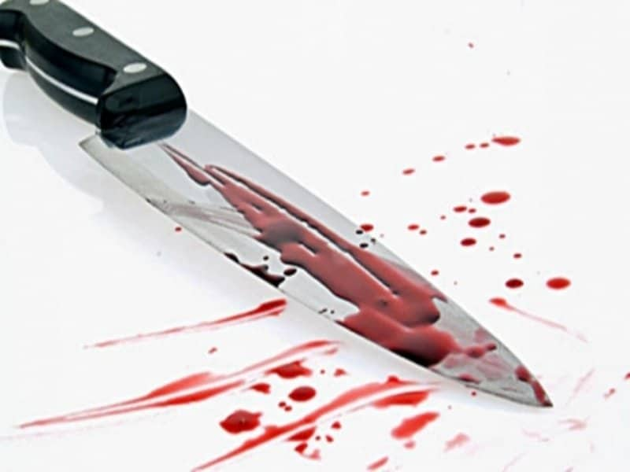
ELIMINAZIONE DEGLI OPPOSITORI
Campi di concentramento (LAGER) per gli oppositori politici
Uso della polizia politica (GESTAPO)
Purghe entro il partito (eliminazione dei leader dissidenti e delle SA nella NOTTE DEI LUNGHI COLTELLI, 30 giugno 1934)
Assassinii politici delle SS

Slide 32
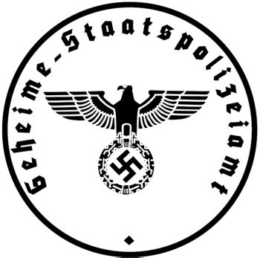
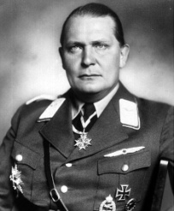
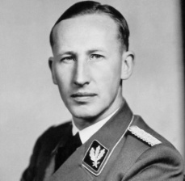
GESTAPO
Costituita nel 1933 come polizia politica da H. GEOERING.
L’anno successivo si estese su tutto il territorio tedesco.
Nel 1936 fu inquadrata nell’Ufficio supremo per la sicurezza del Reich, controllato dalle SS, e passò alle dirette dipendenze di R. HEYDRICH.
Ebbe poteri illimitati e fu indipendente dalle autorità sia amministrative sia giudiziarie. Il tribunale di Norimberga (1945-46) la dichiarò organizzazione criminale.

Slide 33
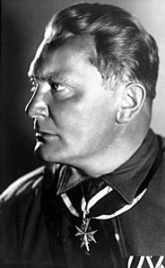
GÖRING, numero due del regime
Fonda la GESTAPO e la dirige fino al 1936
È uno dei protagonisti della “notte dei lunghi coltelli”
Condannato al processo di Norimberga, si suicida prima dell’esecuzione

Slide 34
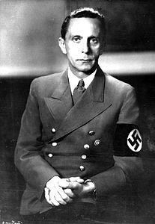
PROPAGANDA
GOEBBELS viene nominato MINISTRO DELLA PROPAGANDA
Nel partito nazionalsocialista già dal 1922
Ministro del Reich per la Propaganda dal 1933
Nel testamento Hitler lo indica come suo successore; a distanza di poche ore dalla morte di Hitler, Goebbels si suicidò con la moglie, dopo aver ucciso i sei figli.

Slide 35
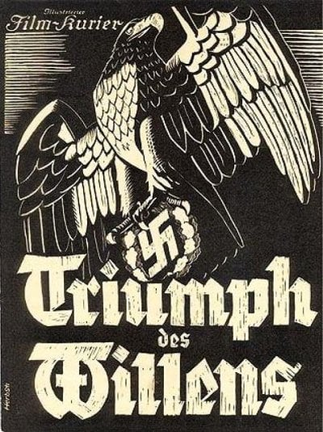
EPURAZIONE nel campo della comunicazione e in quello della cultura di tutto ciò che è indifferente o ostile al nazismo
Assoluto CONTROLLO di stampa, radio, cinema, musica, arte, educazione

Slide 36
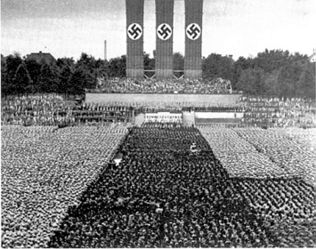
GRANDIOSE, SOLENNI E CONTINUE MANIFESTAZIONI NAZISTE
POTENZA
UNITA’

Slide 37
La gioventù viene inquadrata nella Hitlerjugend (GIOVENTU’ HITLERIANA)
Nel gennaio 1933, il movimento della Gioventù Hitleriana contava circa 100.000 membri
Alla fine dello stesso anno erano aumentati a più di 2 milioni (cioè il 30% dei giovani tedeschi tra i 10 e i 18 anni).
Entusiasmo, pressione sociale e coercizione portarono a un aumento significativo delle adesioni. Nel 1937, la Gioventù Hitleriana raggiunse i 5,4 milioni di membri (il 65% dei giovani tra i 10 e i 18 anni). Nel 1940 il numero era di 7,2 milioni (l'82%).

Slide 38
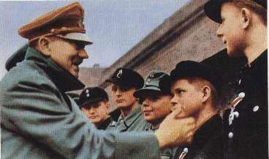
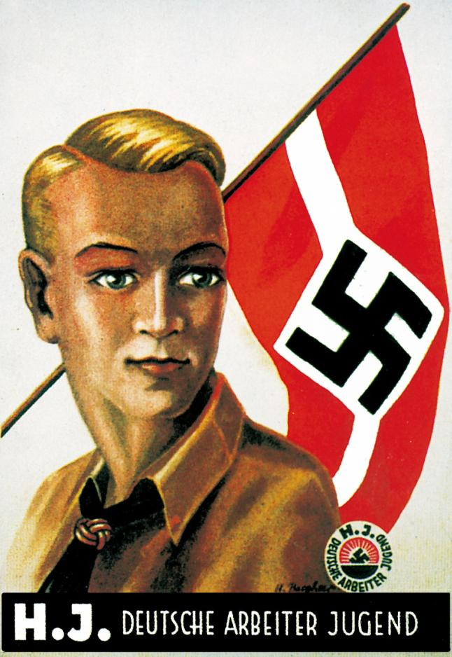

Slide 39
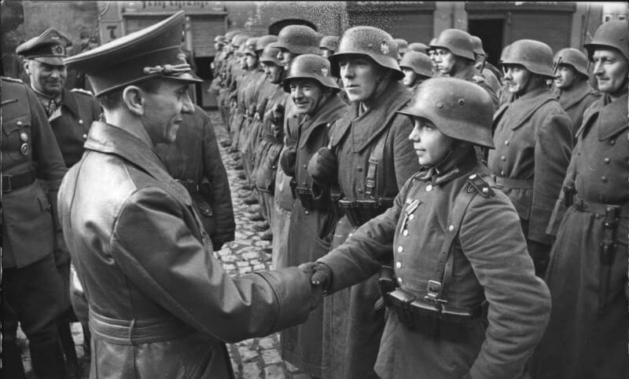
Negli ultimi mesi di guerra, migliaia di bambini e pre-adolescenti tedeschi furono utilizzati dai nazisti per riempire le fila della Wehrmacht in disfacimento. Molti di loro, spesso sotto i 15 anni, alcuni neanche in grado di tenere un fucile, divennero carne da cannone, specialmente nella Battaglia di Berlino.
Negli ultimi mesi di guerra, migliaia di bambini e adolescenti tedeschi furono utilizzati dai nazisti in guerra. Molti di loro, ovviamente, morirono, specialmente nella finale battaglia di Berlino.

Slide 40
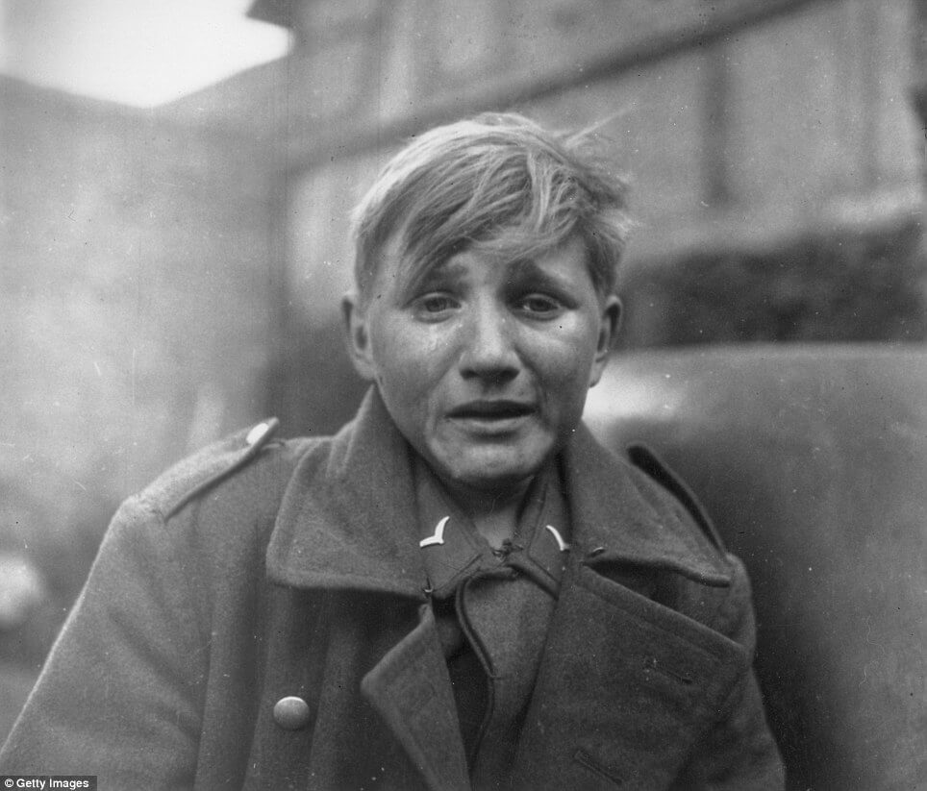
Si stima che, nel corso della Battaglia di Normandia, furono impiegati più di 20.000 ragazzi della HJ

Slide 41
la SCUOLA diventa strumento di creazione del consenso → “Educazione alla morte”: https://www.youtube.com/watch?v=5y0UlxlDmpM)
Educazione all’obbedienza
Culto dell’unità del popolo
Disprezzo della cultura / apprezzamento dell’educazione fisica
Indottrinamento antiebraico
Culto della forza e della militarizzazione

Slide 42
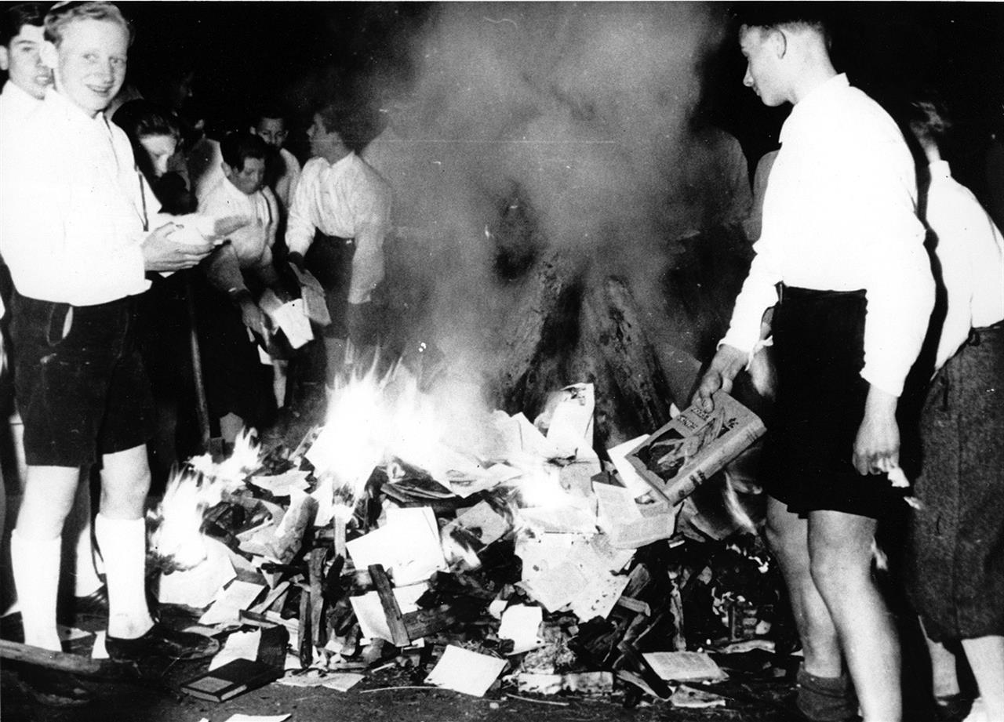
DISPREZZO PER LA CULTURA
(in primis, ebraica)
ROGO DEI LIBRi

Slide 43
«Studenti, uomini e donne tedesche, l'era dell'esagerato intellettualismo ebraico è giunto alla fine. Il trionfo della rivoluzione tedesca ha chiarito quale sia la strada della Germania e il futuro uomo tedesco non sarà un uomo di libri, ma piuttosto un uomo di carattere ed è in tale prospettiva e con tale scopo che vogliamo educarvi. Vogliamo educare i giovani ad avere il coraggio di guardare direttamente gli occhi impietosi della vita. Vogliamo educare i giovani a ripudiare la paura della morte allo scopo di condurli a rispettare la morte. Questa è la missione del giovane e pertanto fate bene, in quest'ora solenne, a gettare nelle fiamme la spazzatura intellettuale del passato. È un'impresa forte, grande e simbolica, un'impresa che proverà al mondo intero che le basi intellettuali della repubblica di Novembre si sono sgretolate, ma anche che dalle loro rovine sorgerà vittorioso il padrone di un nuovo spirito» (Geobbels, 10 maggio 1933).

Slide 44
Nei confronti dell’ARTE e della cultura…
approvazione unilaterale dell’arte classica
attacco alla cultura “decadente” e “degenerata”
Es.: mostra del 1937 di 650 opere di 112 artisti degenerati (Emil Nolde, Paul Klee, Gustav Klimt, Otto Dix, Egon Schiele, Marc Chagall, John Heartfield, Edvard Munch, Piet Mondrian, Vincent Van Gogh…).

Slide 45
Le opere vennero esposte in modo da essere RIDICOLIZZATE, i dipinti furono affastellati; le tele etichettate con SLOGAN DENIGRATORI come: “la follia diventa metodo” o “la natura vista da menti malate” o CONFRONTATE CON I LAVORI ESEGUITI DAI MALATI DI MENTE negli ospedali psichiatrici e con foto di persone malate e storpie.

Slide 46
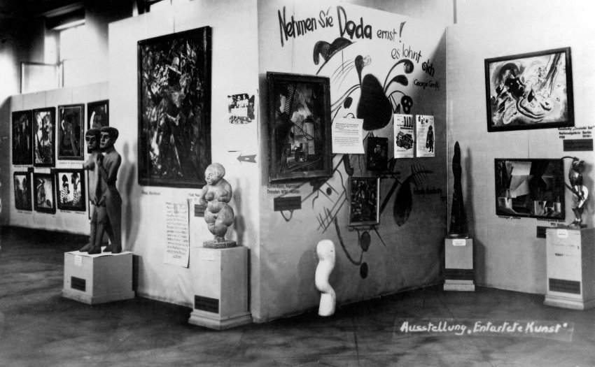

Slide 47
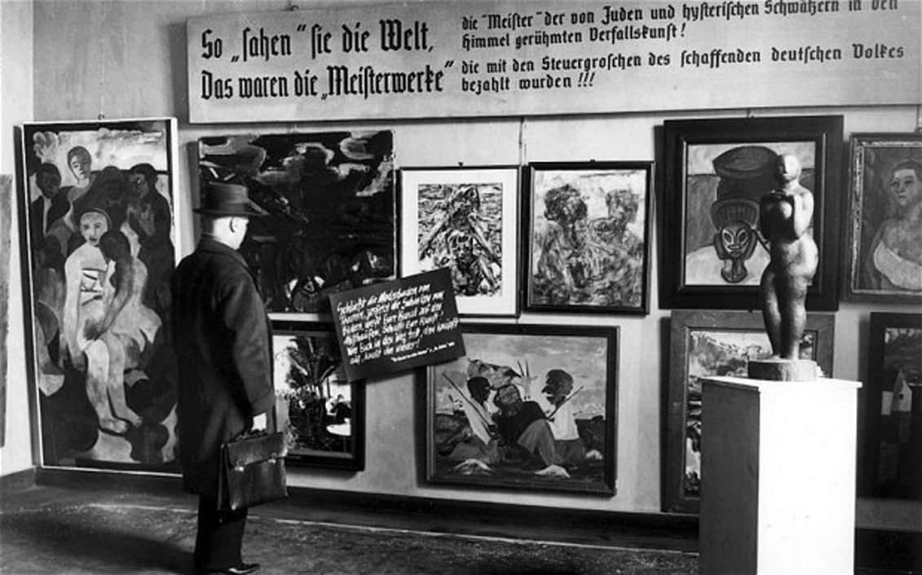

Slide 48
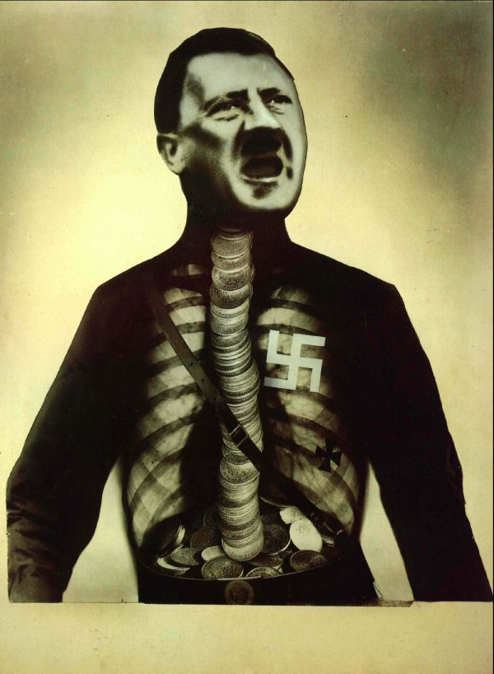
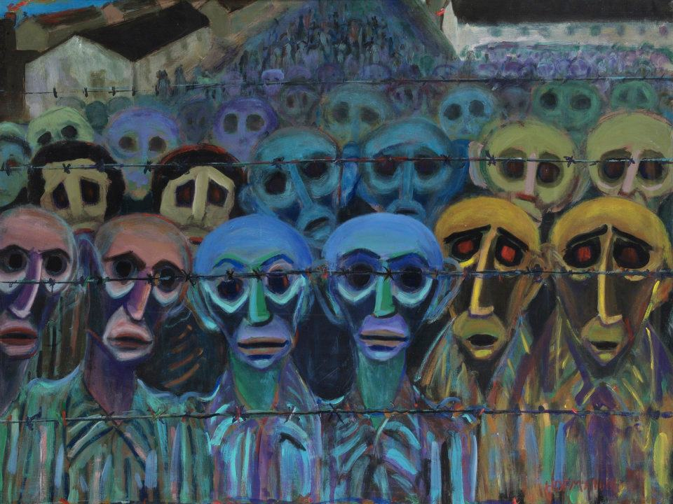
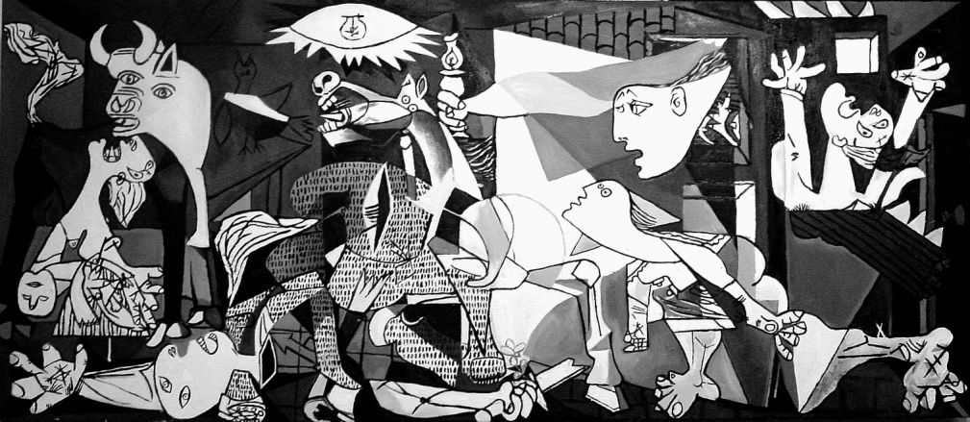
Hedmut Herzfelde / John Heartfield, Adolfo, il superuomo ingoia oro e vomita sciocchezze, del 1932
ARTE E DENUNCIA
Edith Birkin, Campo di gemelli,
Auschwitz, 1980-82
Picasso, Guernica

Slide 49
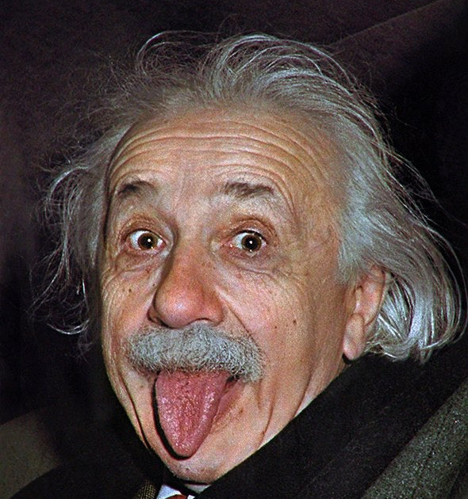
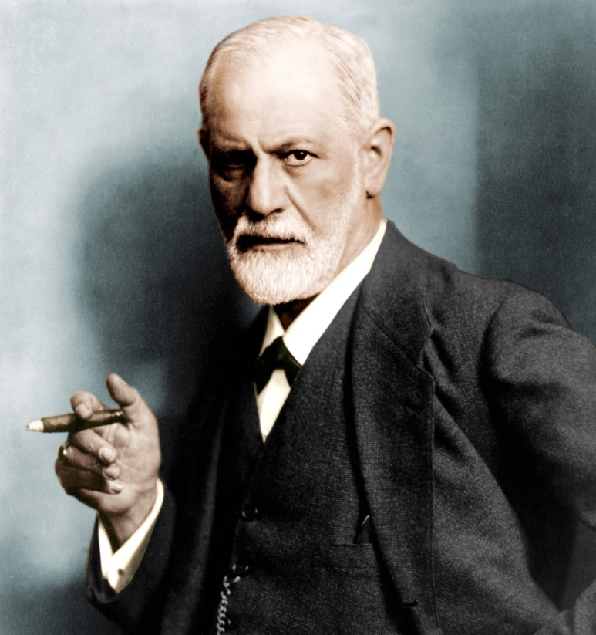
Il mondo dell’alta cultura (arte, scienza) è sottoposto a irreggimentazione: molti intellettuali scelgono l’esilio (Mann, Freud, Einstein, Brecht…)

Slide 50
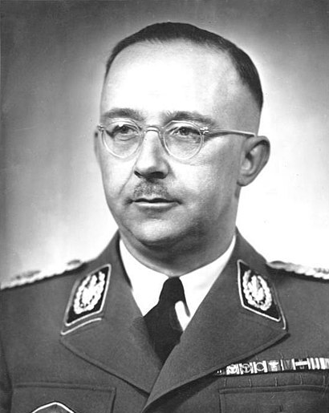
HIMMLER
Capo delle SS
Governa anche tutto il sistema dei CAMPI DI CONCENTRAMENTO in cui si deportarono:
avversari politici
elementi antisociali (gli omosessuali, i delinquenti, le prostitute, gli alcolizzati ecc.)
solo nel 1938 iniziò il calvario degli ebrei (la “soluzione finale”, quella che mira allo sterminio, è del 1941).
Catturato dagli inglesi, muore suicida con capsula di cianuro

Slide 51
Leggi di Norimberga (1935)
Verso gli EBREI
Boicottaggio economico; esclusione dalle cariche pubbliche, segregazioni (leggi di Norimberga del 1935)
Violenze (“notte dei cristalli”, 1938)
Deportazione sistematica, eliminazione nei campi di sterminio (“soluzione finale”, 1941)

Slide 52
Leggi di Norimberga (1935)
15 settembre del 1935:
Il Reichstag fermamente convinto che la purezza del sangue tedesco sia essenziale per il futuro del popolo tedesco e ispirato dalla inflessibile volontà di salvaguardare il futuro della nazione Germanica, ha unanimemente deciso l'emanazione della seguente legge:
Articolo I
1. I matrimoni tra ebrei e cittadini di sangue tedesco o affini sono proibiti. I matrimoni contratti in violazione della presente legge sono nulli anche se per eludere questa legge venissero contratti all’estero. [...]
Articolo II
Le relazioni extraconiugali tra ebrei e cittadini di sangue tedesco o affini sono proibite.
Articolo III
Agli ebrei non è consentito impiegare come domestiche donne di sangue tedesco o affini di età inferiore ai 45 anni.
Articolo IV
1. Agli ebrei è vietato esporre la bandiera nazionale del Reich o i suoi colori.

Slide 53
Leggi di Norimberga (1935)
Seconda legge di Norimberga:
Il Parlamento del Reich ha approvato all’unanimità la seguente legge:
Articolo I
1. Cittadino dello Stato è quella persona che gode della protezione del Reich Tedesco e che in conseguenza di ciò ha specifici doveri verso di esso.
2. Lo status di cittadino del Reich viene acquisito secondo le norme stabilite dai Decreti del Reich e dalla Legge sulla Cittadinanza dello Stato.
Articolo II
1. Cittadino del Reich può essere solo colui che abbia sangue tedesco o affine e che dimostri, attraverso il suo comportamento, il desiderio di voler servire fedelmente il Reich e il popolo tedesco.
2. Il diritto alla Cittadinanza viene acquisito attraverso la concessione di un Certificato di Cittadinanza del Reich.
3. Solo un cittadino del Reich gode di tutti i diritti politici stabiliti dalla Legge.

Slide 54
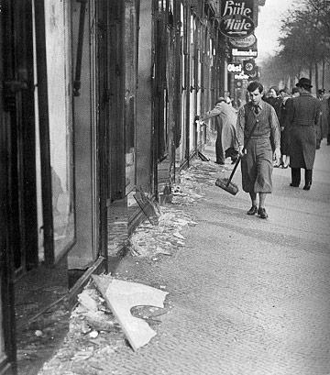
Notte dei cristalli (1938)
Diplomatico tedesco ucciso a Parigi da un ebreo in segno di protesta contro la politica tedesca
Reazione: DEVASTAZIONE SISTEMATICA DI CASE, NEGOZI E LUOGHI DI CULTO EBRAICI.
I “cristalli” sarebbero le vetrine dei negozi: circa 7500 negozi ebraici vennero distrutti; oltre 200 sinagoghe vennero bruciate; centinaia di ebrei vennero assassinati o feriti; circa 30000,arrestati e deportati nei campi di concentramento

Slide 55
ECONOMIA NAZISTA
FORTI LEGAMI CON LA GRANDE INDUSTRIA
POLITICA DI RIARMO (obiettivo: prepararsi alla guerra)
LOTTA ALLA DISOCCUPAZIONE

Slide 56
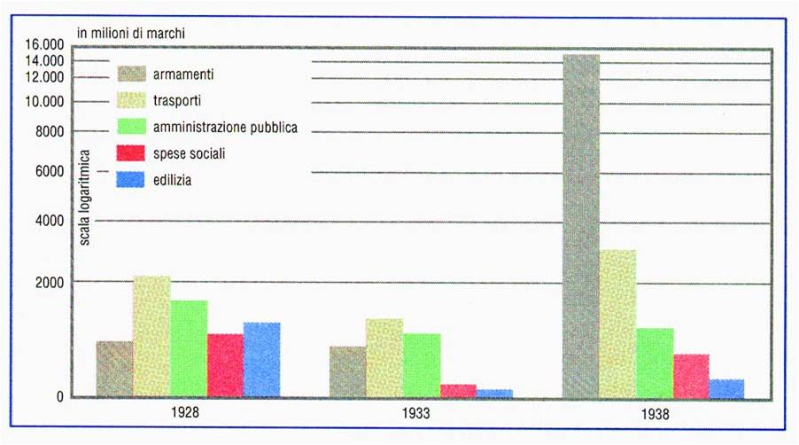

Slide 57
Variazioni annuali del REDDITO NAZIONALE LORDO in Germania
1930: 0,0%
1932: –7%
1933: +6%
1935: +9%
1938:+10%
DISOCCUPAZIONE in Germania
1933: 6 milioni (33% della forza lavoro nazionale) 1935: 2,9 milioni
1938: 1 milione
1939: 302.000

Slide 58
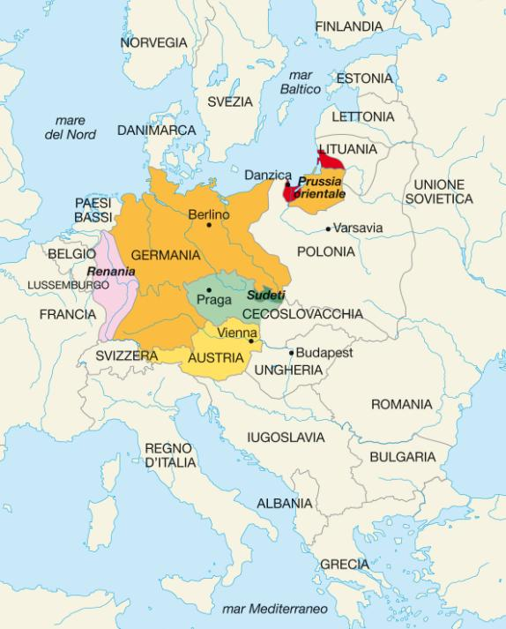
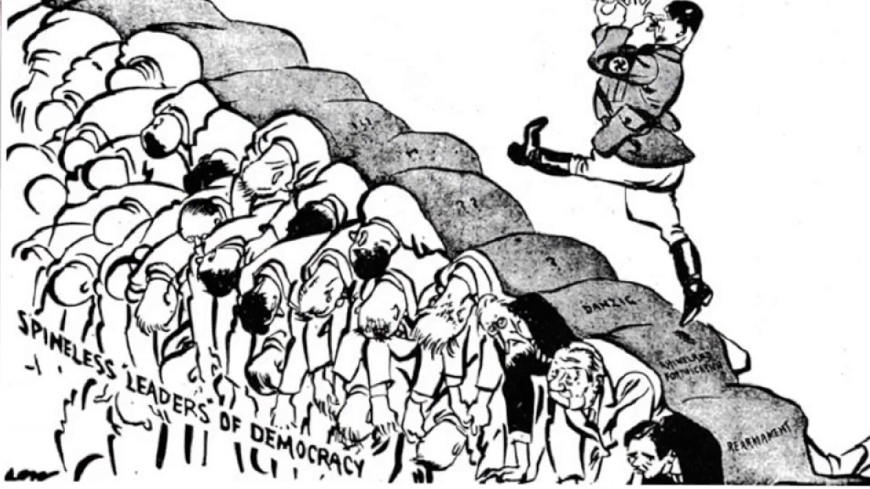

Politica estera
RIFIUTO DEL TRATTATO DI VERSAILLES
USCITA DALLA SDN
RIARMO
POLITICA ESTERA AGGRESSIVA
Le altre nazioni?
- appeasement

Slide 59
APPEASEMENT
(PACIFICAZIONE)
Perché?
NON SI VUOLE ASSOLUTAMENTE SCATENARE UN’ALTRA GUERRA
Fresco ricordo della devastante Grande guerra
Si spera che Hitler, dopo le prime concessioni, si fermi
La GB è incline a considerare INGIUSTO IL TRATTATO DI VERSAILLES

Slide 60
Eventi principali da ricordare:
1933: abbandono della conferenza sul disarmo e della SdN
tentativo di prendere l’Austria
1935: ripristino della coscrizione obbligatoria tedesca
1935: annessione della Saar
1936: rioccupazione militare della Renania e partecipazione alla guerra di Spagna
1938: annessione dell’Austria (Anschluss)
1938: il caso della Cecoslovacchia (sudeti) e la Conferenza di Monaco
1938: la questione di Danzica
1939: patto di non-aggressione (tra Germania e URSS)
1939: primo settembre, attacco alla Polonia

Slide 61

PATTO DI NON AGGRESSIONE (23 agosto 1939, patto Ribbentrop-Molotov).
In un protocollo segreto si dice che in caso di guerra con la Polonia, alla fine la Polonia stessa sarebbe stata spartita tra Germania e URSS.

Slide 62
Perché Stalin firmò?
Perché l’esercito russo non era preparato a una guerra contro la Germania, e sembrava evidente che si stesse per aprire un nuovo conflitto
Perché Stalin era sicuro che con Francia e Inghilterra non sarebbe riuscito a trovare accordi, e che il loro anticomunismo avrebbe comunque prevalso
Perché Hitler si alleò proprio con la nazione che voleva conquistare (il suo “spazio vitale”)?
Perché sperava che Inghilterra e Francia non sarebbero intervenute, in caso di aggressione alla Polonia, senza avere l’URSS come alleato
Perché, in caso di guerra, voleva evitare di combattere sia a ovest (contro Francia e Inghilterra) che a est (contro l’URSS)

Slide 63
GUERRA!

